Slide 1
Tầng giao vận Giao thức UDP/TCP
Đào Xuân Minh

Slide 2
Tìm hiểu tầng giao vận
01
02
03
Tổng quan
Giao thức UDP
Giao thức TCP
- Nhắc lại về mô hình TCP/IP
- Chức năng chính của tầng giao vận
- Tìm hiểu về cách thức hoạt động của giao thức UDP
- Cách thức hoạt động của giao thức TCP

Slide 3
01
Tổng quan

Slide 4
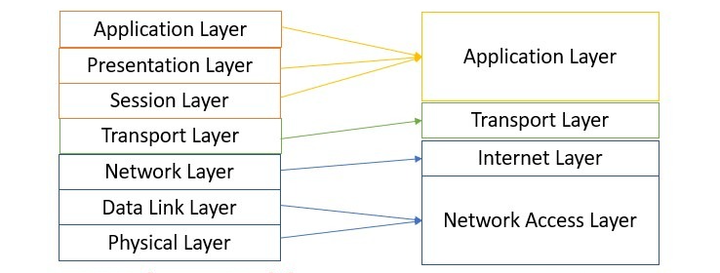

Mô hình OSI
Mô hình TCP/IP

Slide 5
Chức năng chính của tầng giao vận
Điều khiển dữ liệu giữa các tiến trình của tầng ứng dụng
Cung cấp phương tiện truyền giữa các ứng dụng cuối
Được cài đặt trên các hệ thống đầu cuối
Sự dụng port để đánh địa chỉ
Bên gửi
Nhận dữ liệu từ tầng ứng dụng
Đặt dữ liệu vào các gói tin và chuyển cho tầng mạng
Nếu dữ liệu quá lớn sẽ được chia ra làm nhiều phần
Bên nhận
Nhận các đoạn tin từ tầng mạng
Tập hợp dữ liệu và chuyển lên cho tầng ứng dụng
Hai dạng dịch vụ giao vận
Tin cậy hướng liên kết (TCP)
Không tin cậy, không liên kết (UDP)
Notes:
Tại sao lại cần 2 loại dịch vụ này:
Vì các yêu cầu đến từ tầng ứng dụng là đa dạng
Các ứng dụng cần đến 100% độ tin cậy như mail, web thì sẽ sử dụng dịch vụ của TCP
Còn các ứng dụng yêu cầu chuyển dữ liệu nhanh và có khả năng chịu lỗi cao thì sử dụng dịch vụ của UDP
Nói them về ví dụ cho mn dễ hiểu port là gì

Slide 6
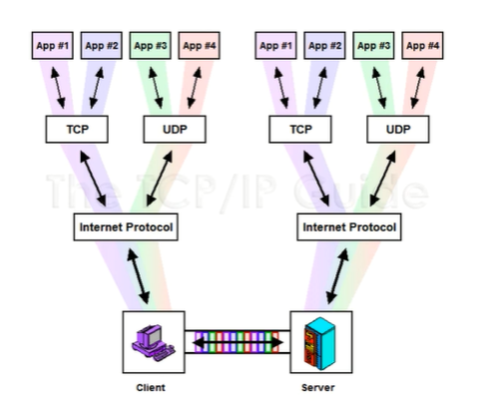
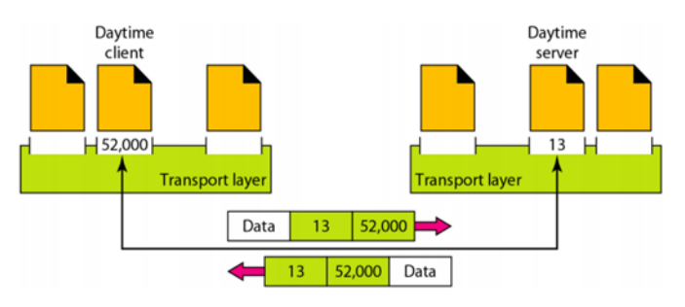
Chức năng chính của tầng giao vận
Dồn kênh
Nhận dữ liệu từ các tiếng trình tầng ứng dụng khác nhau đóng gói rồi gửi cho tầng mạng
Phân kênh
Sử dụng thông tin trên header để gửi dữ liệu đến đúng socket
Notes:
Socket như là một dịch vụ mà tầng giao vận cung cấp cho ứng dụng
Tầng ứng dụng có thể có nhiều tiến trình chạy 1 lúc vậy làm sao để ta có thể xác định được ứng dụng nào trên máy của client gửi …
Do đó socket có tác dụng như để xác định xem gói tin được truyền đến được gửi đến tiến trình nào trên tầng ứng dụng

Slide 7
02
Giao thức UDP
UDP là một giao thức lý tưởng cho các ứng dụng mạng mà trong đó độ trễ là một yếu tố tối quan trọng

Slide 8
Giao thức UDP Đặc điểm
Giao thức hướng không kết nối
Không sự dụng cơ chế báo nhận
Không cần thiết lập liên kết
Phát hiện lỗi bit bằng checksum

Slide 9
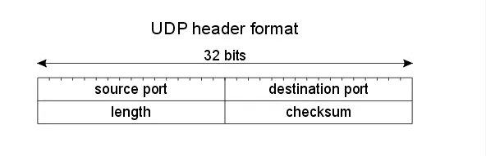
UDP header
UDP sử dụng đơn vị dữ liệu là datagram
Độ dài của toàn bộ datagram (header+dữ liệu)

Slide 10
Các vấn đề của UDP
Không có kiểm soát tắc nghẽn
Không đảm bảo được độ tin cậy
Buộc các ứng dụng phải tự có cơ chế kiểm soát độ tin cậy

Slide 11
Các ứng dụng sử dụng giao thức UDP
Các ứng dụng streaming, gaming, …
Như đã nêu ở trên các ứng dụng sử dụng giao thức UDP phải có khả năng chịu lỗi cao và có yêu cầu khắt khe về mặt thời gian thực

Slide 12
03
Giao thức TCP

Slide 13
Giao thức TCP Đặc điểm
Giao thức hướng liên kết, tin cậy
Bắt tay 3 bước
Kiểm soát luồng
Không làm quá tải bên nhận

Slide 14
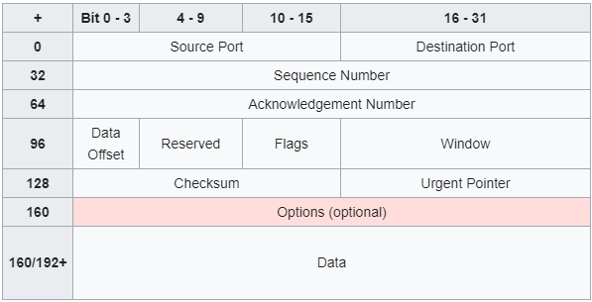
TCP header
Giao thức hướng liên kết, tin cậy
Bắt tay 3 bước
Kiểm soát luồng
Không làm quá tải bên nhận
Notes:
Source portSố hiệu của cổng tại máy tính gửi.
Destination portSố hiệu của cổng tại máy tính nhận.
Sequence numberTrường này có 2 nhiệm vụ. Nếu cờ SYN bật thì nó là số thứ tự gói ban đầu và byte đầu tiên được gửi có số thứ tự này cộng thêm 1. Nếu không có cờ SYN thì đây là số thứ tự của byte đầu tiên.
Acknowledgement numberNếu cờ ACK bật thì giá trị của trường chính là số thứ tự gói tin tiếp theo mà bên nhận cần.
Data offsetTrường có độ dài 4 bít quy định độ dài của phần header (tính theo đơn vị từ 32 bít). Phần header có độ dài tối thiểu là 5 từ (160 bit) và tối đa là 15 từ (480 bít).
ReservedDành cho tương lai và có giá trị là 0.
Flags (hay Control bits)Bao gồm 6 cờ:URGCờ cho trường Urgent pointerACKCờ cho trường AcknowledgementPSHHàm PushRSTThiết lập lại đường truyềnSYNĐồng bộ lại số thứ tựFINKhông gửi thêm số liệu
WindowSố byte có thể nhận bắt đầu từ giá trị của trường báo nhận (ACK)
Checksum16 bít kiểm tra cho cả phần header và dữ liệu

Slide 15
Dịch vụ tin cậy của TCP
Kiểm soát lỗi dữ liệu: checksum
Kiểm soát mất gói tin: phát lại khi có time-out
Kiểm soát dữ liệu đã được nhận chưa
Ack: Báo nhận gói tin
Seq: Số thứ tự của gói tin
Notes:
Seq có tác dụng để xác định xem thằng số thứ tự nào bị mất
Ack để xác định xem bên nhận đã nhận được gói tin hay chưa

Slide 16
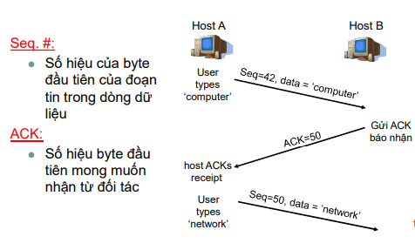

Cơ chế báo nhận
Kiểm soát lỗi dữ liệu: checksum
Kiểm soát mất gói tin: phát lại khi có time-out
Kiểm soát dữ liệu đã được nhận chưa
Ack: Báo nhận gói tin
Seq: Số thứ tự của gói tin
Notes:
Seq có tác dụng để xác định xem thằng số thứ tự nào bị mất
Ack để xác định xem bên nhận đã nhận được gói tin hay chưa

Slide 17
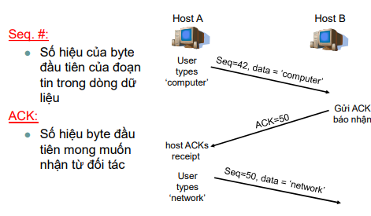
Cơ chế báo nhận
Kiểm soát lỗi dữ liệu: checksum
Kiểm soát mất gói tin: phát lại khi có time-out
Kiểm soát dữ liệu đã được nhận chưa
Ack: Báo nhận gói tin
Seq: Số thứ tự của gói tin
Notes:
Seq có tác dụng để xác định xem thằng số thứ tự nào bị mất
Ack để xác định xem bên nhận đã nhận được gói tin hay chưa

Slide 18
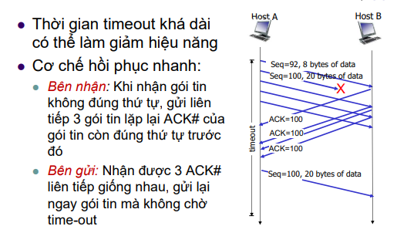
Cơ chế phục hồi nhanh
Kiểm soát lỗi dữ liệu: checksum
Kiểm soát mất gói tin: phát lại khi có time-out
Kiểm soát dữ liệu đã được nhận chưa
Ack: Báo nhận gói tin
Seq: Số thứ tự của gói tin
Notes:
Seq có tác dụng để xác định xem thằng số thứ tự nào bị mất
Ack để xác định xem bên nhận đã nhận được gói tin hay chưa

Slide 19
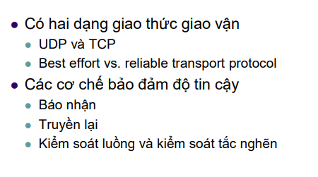
Tổng kết

Slide 20

Thanks for watching

